Slide 1
Реляционная модель
Теоретические основы

Slide 2
Реляционная модель
Реляционная модель представляет данные на концептуальном уровне
Реляционная модель является логической, то есть элементы модели являются логическими (абстрактными), а не физическими (хранимыми) структурами
Основу реляционной модели составляет теория множеств

Slide 3
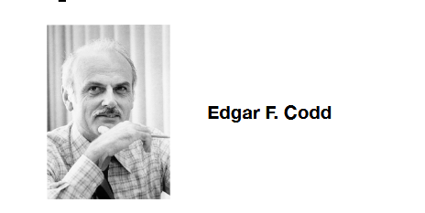
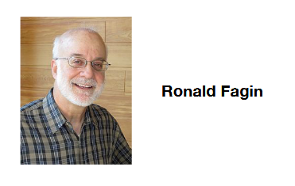
Реляционная модель

Slide 4
Определение

Slide 5
Свойства отношений
Атомарность атрибутов в кортеже
У отношения должен быть хотя бы один атрибут
Неупорядоченность кортежей
Неупорядоченность атрибутов
Уникальность кортежей
Набор атрибутов, достаточный для однозначного определения кортежа - возможный (потенциальный) ключ
Отношение может иметь нулевое количество кортежей – пустое отношение

Slide 6
Основные требования
Требования к реляционным базам данных для возможности их применения на практике сформулированы и развиты Кристофером Дж. Дейтом (IBM), который объединил их в группы, называемые аспектами
Структурный аспект
Аспект целостности
Аспект обработки

Slide 7
Структурный аспект
данные в системе воспринимаются пользователем как таблицы
Формальный термин | Неформальный эквивалент
Отношение Кортеж Кардинальное число Атрибут Домен Имя атрибута Степень отношения Заголовок отношения Возможный (первичный) ключ | Таблица Строка таблицы (запись) Количество строк Столбец (поле) Множество допустимых значений (тип) Имя столбца Количество столбцов Схема таблицы Уникальный идентификатор строки

Slide 8
Структурный аспект

Slide 9
Аспект целостности
Целостность базы данных (database integrity) — соответствие имеющейся в базе данных информации её внутренней логике, структуре и всем явно заданным правилам
Каждое правило, налагающее некоторое ограничение на возможное состояние базы данных, называется ограничением целостности (integrity constraint)
Целостность БД не гарантирует достоверности содержащейся в ней информации, но обеспечивает по крайней мере правдоподобность этой информации, отвергая заведомо невероятные, невозможные значения

Slide 10
Аспект целостности
Целостность сущностей (отношений)
Чтобы все кортежи отношения были различными, отношение должно иметь хотя бы один возможный (потенциальный) ключ
Целостность по ссылкам
Если сущность реализуется несколькими отношениями, должны быть атрибуты, отвечающие за связь кортежей из разных отношений (внешние ключи)
Целостность транзакций
Любая транзакция отражается в БД целиком или не отражается вообще

Slide 11
Аспект обработки
Пользователь должен иметь операторы манипулирования данными, которые порождают новые таблицы на основе уже имеющихся.
Среди операторов должны быть, по крайней мере, операторы селекции (выборки), проекции и соединения
Операторы должны соответствовать реляционной алгебре или реляционному исчислению
Под пользователем здесь понимаются разработчик ИС и администратор БД

Slide 12
Реляционная алгебра
Реляционная алгебра — замкнутая система операций над отношениями в реляционной модели данных
Первоначально операции были введены Коддом

Slide 13
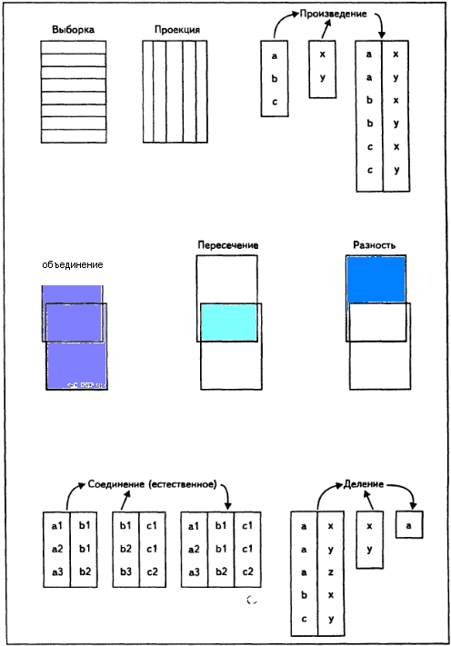
Операции реляционной алгебры (Кодд)

Slide 14
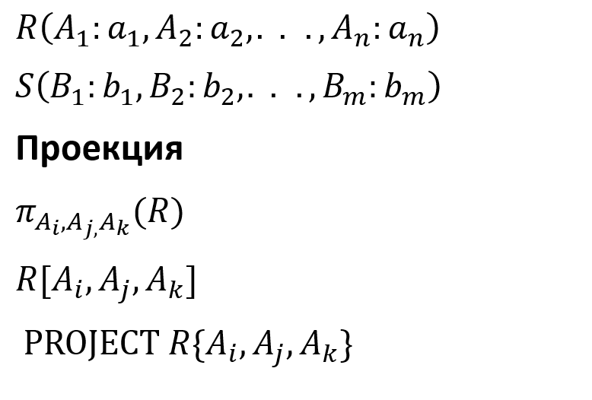
Операции реляционной алгебры (Кодд)

Slide 15
Операции реляционной алгебры (Кодд)

Slide 16
Операции реляционной алгебры (Кодд)

Slide 17
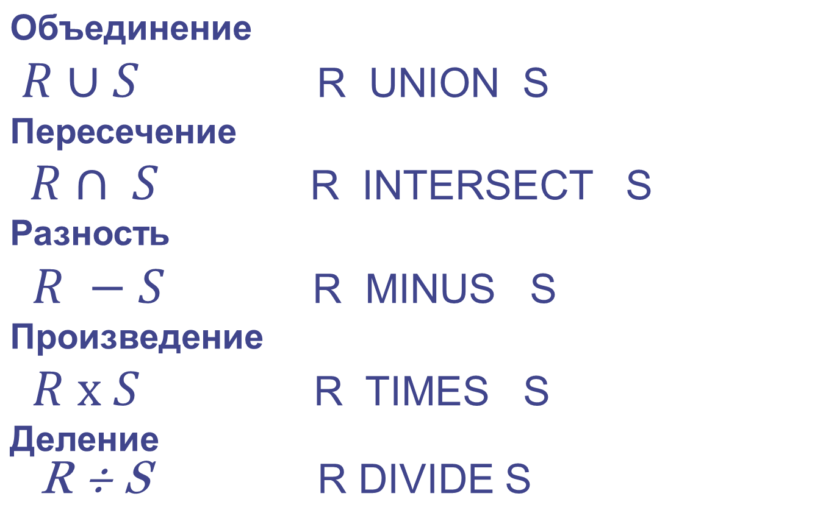
Операции реляционной алгебры (Кодд)

Slide 18
Реляционная алгебра
Все операции выполняются над отношениями
Отношение в операции участвует целиком
Результатом любого набора операций над отношениями в реляционной алгебре является отношение (замкнутость множества операций)
Результат любой реляционной операции может быть использован в другой реляционной операции (суперпозиция)
Можно считать, что неявно определена операция присваивания (новое отношение – результат операции)
Множество операций является избыточным, минимально необходимый набор – селекция, проекция, соединение

Slide 19
Дополнительные операции
Расширение (extend) для скалярных вычислений
Переименование (rename), чтобы избежать коллизии имен
Группировка (group)
Обобщение (summarize)
Обобщающие функции (sum, count, max, min)
Операции обновления
вставка кортежа
редактирование кортежа
удаление кортежа

Slide 20
Реляционное исчисление
Наряду с реляционной алгеброй является способом получения результирующего отношения в реляционной модели данных
Реляционное исчисление основано на исчислении предикатов
Notes:
20

Slide 21
Интерпретация отношений
Заголовок отношения можно считать предикатом, а любой кортеж – истинным высказыванием, полученным из этого предиката путем подстановки значений соответствующих типов вместо параметров этого предиката
Экзамен (студент:ФИО, предмет:НАЗВАНИЕ, балл:ОЦЕНКА)
Экзамен (студент:’Анна’, предмет:’БД’, балл:5)
Экзамен (предмет:’алгебра’, студент:’Анна’, балл:5)
Экзамен (предмет:’алгебра’, балл:4,студент:’Иван’ )

Slide 22
Реляционное исчисление
В основе исчисления лежит понятие переменной с определенной для нее областью допустимых значений и понятие правильно построенной формулы, опирающейся на переменные, предикаты и кванторы
В зависимости от того, что является областью определения переменной, различают
Исчисление кортежей
Исчисление доменов

Slide 23
Исчисление кортежей
Определение переменной
range of T is отношение
Выражение
результирующий список
where правильно построенная формула
Результирующий список и формула содержат ссылки на атрибуты переменной T.a_{k}

Slide 24
Исчисление кортежей
Формула
задает предикат, проверяющий истинность кортежной переменной
используют простые операции сравнения, логические операции и кванторы FORALL и EXISTS

Slide 25
ranges T is СТУДЕНТ
ranges P is СПЕЦИАЛЬНОСТЬ
N=T.фио, T.группа, P.факультет
where EXISTS
P ( P.код_спец=T.код_спец
and ( P.наим_спец = ’ФИИТ’
and T.курс=3)
or P.наим_спец = ’ПМИ’
and T.курс=4) )

Slide 26
Исчисление доменов
Переменные принимают значения в пределах домена
При построении выражений используются предикаты, задающие условия членства
Каждый предикат имеет вид
R (t1:v1, t2:v2,…)
или
R (t1=v1, t2=v2,…)

Slide 27
Исчисление доменов
(F, G, S) where
СТУДЕНТ (фио : F, группа : G, курс =3,
код_спец : Х)
and
СПЕЦИАЛЬНОСТЬ ( код_спец :Y,
наим_спец = ’ФИИТ’, факультет : S )
and (X=Y)
Or …

Slide 28
Реляционная алгебра и реляционное исчисление представляют два альтернативных подхода к реализации операций в БД
Реляционная алгебра – описывает порядок выполнения операций, позволяющих из исходных выражений получить результат
Реляционное исчисление – описывает результат в терминах исходных отношений

Slide 29
Реляционная полнота
Реляционная алгебра и реляционное исчисление эквивалентны
Язык принято называть реляционно полным, если он по своим возможностям не уступает реляционной алгебре
Восемь операторов Кодда являются мерой выразительной силы любого языка БД

Slide 30
Важные моменты
Операции реляционного исчисления позволяют реализовать декларативное программирование и декларативное описание ограничений целостности, в дополнение к процедурному программированию и процедурной проверке условий, реализуемому средствами реляционной алгебры
Для реляционных баз данных верен информационный принцип: всё информационное наполнение базы данных представлено одним и только одним способом, а именно — явным заданием значений атрибутов в кортежах отношений; в частности, нет никаких указателей (адресов), связывающих одно значение с другим

Slide 31
12 правил Кодда (1985 г)
В силу строгости правил современные реляционные СУБД не соответствуют многим из них
0. Основное правило (Foundation Rule)
Система, которая рекламируется или позиционируется как реляционная система управления базами данных, должна быть способной управлять базами данных, используя исключительно свои реляционные возможности
1. Информационное правило (The Information Rule)
Вся информация в реляционной базе данных на логическом уровне должна быть явно представлена единственным способом – значениями в таблицах
2. Гарантированный доступ к данным (Guaranteed Access Rule)
каждое отдельное (атомарное) значение данных должно быть логически доступно с помощью комбинации имени таблицы, значения первичного ключа и имени столбца

Slide 32
12 правил Кодда (1985 г)
3. Систематическая поддержка отсутствующих значений
Неизвестные, или отсутствующие значения, отличные от любого известного значения, должны поддерживаться для всех типов данных при выполнении любых операций единообразно
4. Доступ к метаданным (словарю) в терминах реляционной модели
Словарь данных должен сохраняться в форме реляционных таблиц, и СУБД должна поддерживать доступ к нему при помощи стандартных языковых средств, тех же самых, которые используются для работы с реляционными таблицами, содержащими пользовательские данные

Slide 33
12 правил Кодда (1985 г)
5. Полнота множества языка
Система управления реляционными базами данных должна поддерживать хотя бы один реляционный язык, который
(а) имеет линейный синтаксис,
(б) может использоваться как интерактивно, так и в прикладных программах,
(в) поддерживает операции определения данных, определения представлений, манипулирования данными (интерактивные и программные), ограничители целостности, управления доступом и операции управления транзакциями (begin, commit и rollback).

Slide 34
12 правил Кодда (1985 г)
6. Возможность изменения представлений
Каждое представление должно поддерживать все операции манипулирования данными, которые поддерживают реляционные таблицы: операции выборки, вставки, изменения и удаления данных
7. Высокоуровневые операции управления данными
Операции вставки, изменения и удаления данных должны поддерживаться не только по отношению к одной строке реляционной таблицы, но и по отношению к любому множеству строк.
8. Физическая независимость данных
Приложения не должны зависеть от используемых способов хранения данных на носителях

Slide 35
12 правил Кодда (1985 г)
9. Логическая независимость данных
Представление данных в приложении не должно зависеть от структуры реляционных таблиц. Если в процессе нормализации одна реляционная таблица разделяется на две, представление должно обеспечить объединение этих данных, чтобы изменение структуры реляционных таблиц не сказывалось на работе приложений.
10. Независимость контроля целостности
Вся информация, необходимая для поддержания целостности, должна находиться в словаре данных. Язык для работы с данными должен выполнять проверку входных данных и автоматически поддерживать целостность данных.
11. Независимость от расположения
База данных может быть распределённой, может находиться на нескольких компьютерах, и это не должно оказывать влияния на приложения. Перенос базы данных на другой компьютер не должен оказывать влияния на приложения.

Slide 36
12 правил Кодда (1985 г)
12. Согласование языковых уровней
Если используется низкоуровневый язык доступа к данным, он не должен игнорировать правила безопасности и правила целостности, которые поддерживаются языком более высокого уровня

